Slide 1



ЕВРАЗИЙСКОЕ СОТРУДНИЧЕСТВО
ПО АККРЕДИТАЦИИ
Владимир Черняк
Директор Бюро по стандартам –
Ответственный секретарь МГС

Slide 2









Межгосударственный СОВЕТ
ПО СТАНДАРТИЗАЦИИ, МЕТРОЛОГИИ И СЕРТИФИКАЦИИ
Основные
Функции
ВЫРАБОТКА И СОГЛАСОВАНИЕ ПРИОРИТЕТНЫХ НАПРАВЛЕНИЙ И ФОРМ СОВМЕСТНОЙ ДЕЯТЕЛЬНОСТИ ПО МЕЖГОСУДАРСТВЕННОМУ СОТРУДНИЧЕСТВУ В ОБЛАСТИ:
гармонизации технических регламентов
стандартизации
метрологии
оценки (подтверждения) соответствия
аккредитации
надзора
ПРОВЕДЕНИЕ СОВМЕСТНЫХ И СКООРДИНИРОВАННЫХ ДЕЙСТВИЙ ГОСУДАРСТВ – УЧАСТНИКОВ СОГЛАШЕНИЯ
В ОБЛАСТИ ИНФРАСТРУКТУРЫ КАЧЕСТВА
СОЗДАНИЕ БЛАГОПРИЯТНЫХ УСЛОВИЙ ДЛЯ ЭКОНОМИЧЕСКОГО РАЗВИТИЯ ГОСУДАРСТВ – УЧАСТНИКОВ СНГ
ЦЕЛЬ

Slide 3

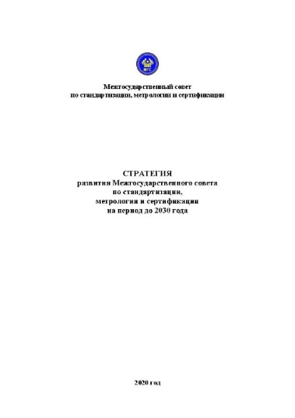

Стратегия развития МГС
на период до 2030 года
Стандартизация
Метрология
Единый рынок и технические барьеры (оценка соответствия, аккредитация, надзор)
Региональная инфраструктура качества и международное сотрудничество

Slide 4
Единый рынок и технические барьеры
(оценка соответствия, аккредитация, надзор)
формирование механизма устранения (преодоления) технических барьеров во взаимной торговле государств – участников Соглашения с целью создания условий для расширения взаимной торговли между государствами – участниками Соглашения;
стремление к признанию результатов работ по оценке соответствия продукции, происходящей из государств – участников Соглашения;
расширение практики применения межгосударственных стандартов, взаимосвязанных с техническими регламентами, в том числе с техническими регламентами других интеграционных объединений с участием государств – участников Соглашения;
гармонизация правил и подходов в области аккредитации органов по оценке соответствия на основе межгосударственных стандартов ГОСТ ISO/IEC серии 17000;
совершенствование механизма оценки соответствия;
создание Региональной организации (ассоциации) по аккредитации, признанной на международном уровне;
гармонизация общих принципов осуществления государственного надзора за соблюдением требований технических регламентов, норм и правил с учетом изменений законодательства в области государственного контроля (надзора) в государствах – участниках Соглашения;
налаживание механизма оповещения, обмена информацией между государствами – участниками Соглашения по фактам выявления опасной (небезопасной) продукции и создание соответствующей базы данных;
цифровая трансформация оценки соответствия, аккредитации и надзора

Slide 5

СОГЛАШЕНИЕ
О ТЕХНИЧЕСКИХ БАРЬЕРАХ ВО ВЗАИМНОЙ ТОРГОВЛЕ
ГОСУДАРСТВ – УЧАСТНИКОВ СОДРУЖЕСТВА НЕЗАВИСИМЫХ ГОСУДАРСТВ
5
заседаний рабочей группы по устранению технических барьеров
в зоне свободной торговли
(РГ ЗСТ) +
6-е Внеочередное заседание МГС

Slide 6
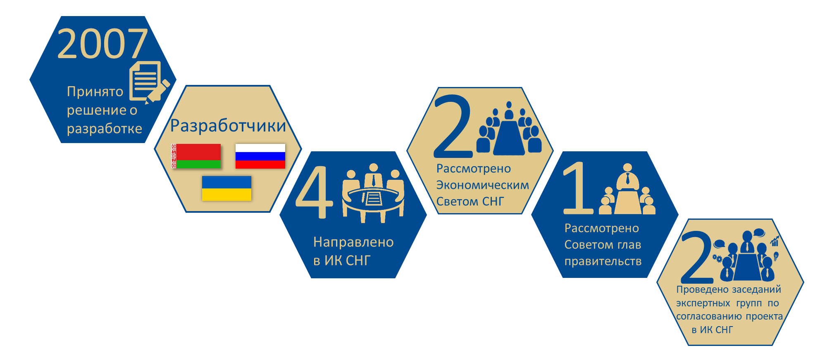
СОГЛАШЕНИЕ
о взаимном признании аккредитации органов по оценке соответствия
9
заседаний
рабочей группы
по доработке Соглашения
(РГ ВПА)

Slide 7


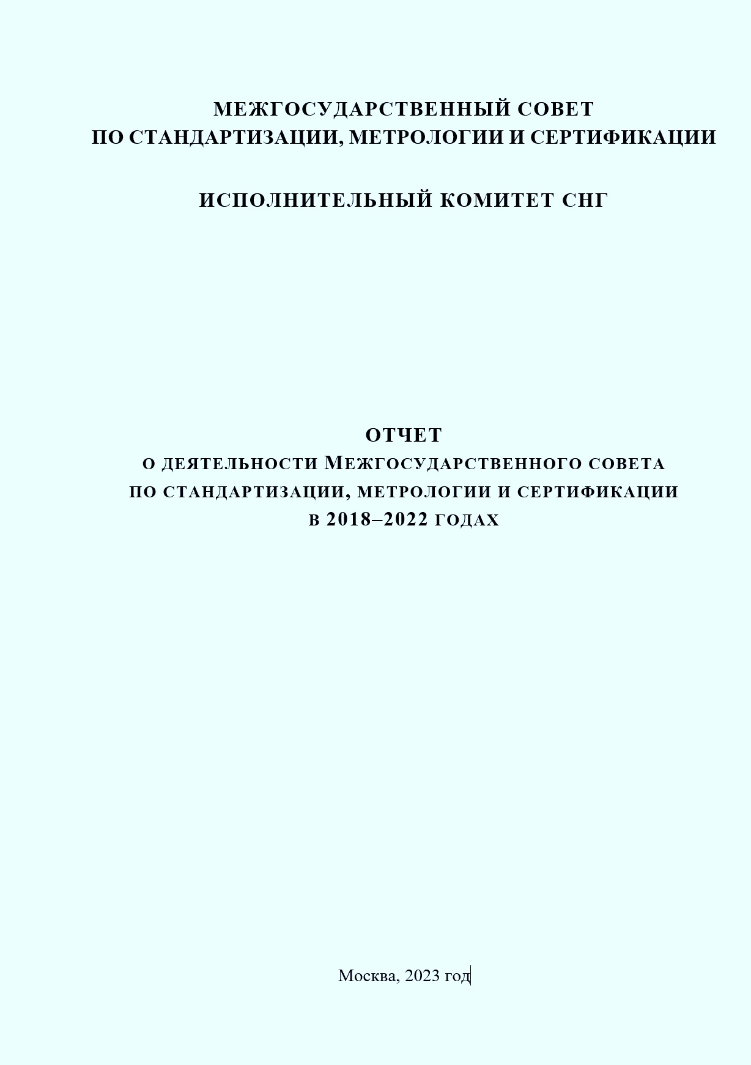

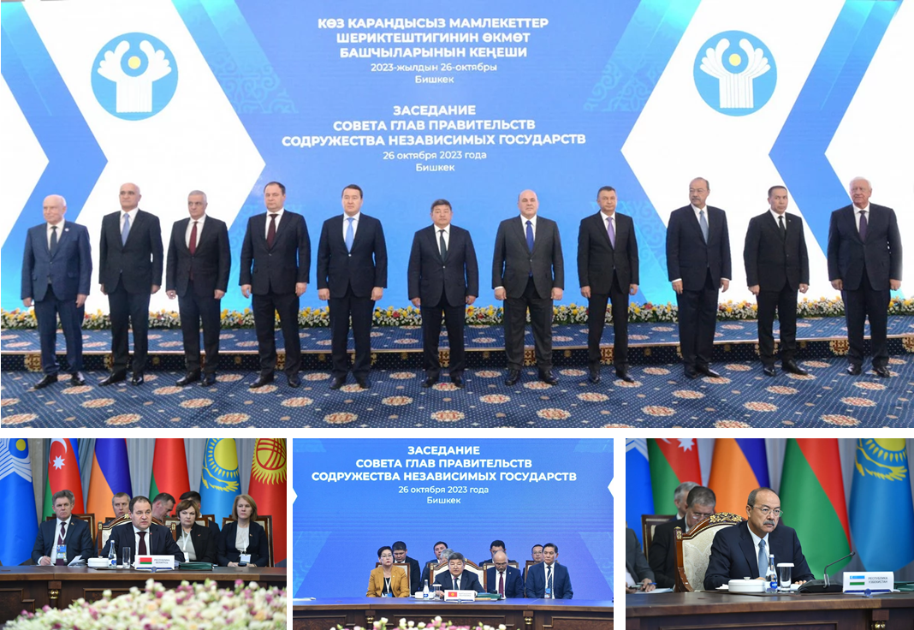


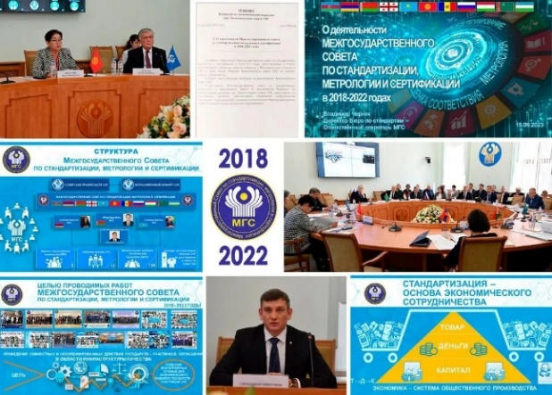
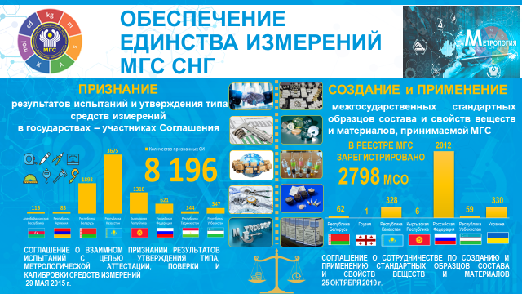
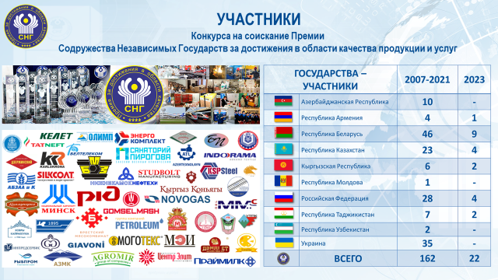
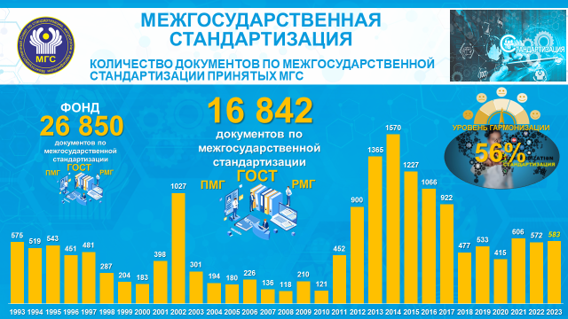
О РЕАЛИЗАЦИИ РЕШЕНИЙ УСТАВНЫХ ОРГАНОВ СНГ
Отчет о деятельности Межгосударственного совета
по стандартизации, метрологии и сертификации за 2018–2022 годы
ЗАСЕДАНИЕ
СОВЕТА ГЛАВ ПРАВИТЕЛЬСТВ СНГ
26 ОКТЯБРЯ 2023 ГОДА,
Г. БИШКЕК, КЫРГЫЗСКАЯ РЕСПУБЛИКА
ЗАСЕДАНИЕ
ЭКОНОМИЧЕСКОГО СОВЕТА СНГ
08 ДЕКАБРЯ 2023 ГОДА,
Г. МОСКВА, РОССИЙСКАЯ ФЕДЕРАЦИЯ
ЗАСЕДАНИЕ
СОВЕТА ПОСТОЯННЫХ ПОЛНОМОЧНЫХ ПРЕДСТАВИТЕЛЕЙ ГОСУДАРСТВ - УЧАСТНИКОВ СОДРУЖЕСТВА ПРИ УСТАВНЫХ И ДРУГИХ ОРГАНАХ СОДРУЖЕСТВА
30 НОЯБРЯ 2023 ГОДА,
Г. МИНСК, РЕСПУБЛИКА БЕЛАРУСЬ
ЗАСЕДАНИЕ
КОМИССИИ ПО ЭКОНОМИЧЕСКИМ ВОПРОСАМ ПРИ ЭКОНОМИЧЕСКОМ СОВЕТЕ СНГ
15 СЕНТЯБРЯ 2023 ГОДА,
Г. МОСКВА, РОССИЙСКАЯ ФЕДЕРАЦИЯ
На заседаниях уставных органов СНГ отмечены положительные результаты и координирующая роль Межгосударственного совета по стандартизации, метрологии и сертификации в укреплении сотрудничества государств – участников СНГ в сфере стандартизации, метрологии, оценки соответствия и аккредитации.
Необходимость в кратчайшие сроки принятия разработанных МГС совместно с Исполнительным комитетом СНГ Соглашения
о технических барьерах во взаимной торговле государств – участников Содружества Независимых Государств и Соглашения
о взаимном признании аккредитации органов по оценке соответствия

Slide 8
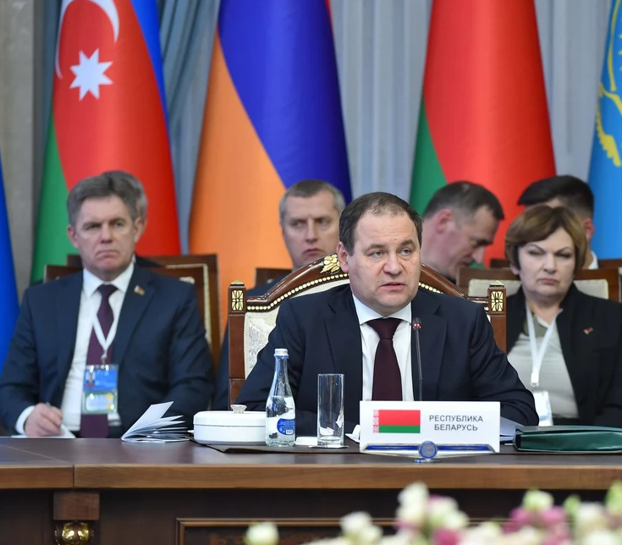
ЗАСЕДАНИЕ СОВЕТА
ГЛАВ ПРАВИТЕЛЬСТВ СНГ
Головченко Роман Александрович
“
Премьер-министр Республики Беларусь (2020-2025)
Предлагаем на уровне Экономического совета СНГ тщательно рассмотреть ситуацию с разработкой Соглашения о технических барьерах во взаимной торговле государств – участников Содружества Независимых Государств и Соглашения о взаимном признании аккредитации органов по оценке соответствия, работа над которыми на наш взгляд несколько затянулась
”
26 октября 2023 года
г. Бишкек, Кыргызская Республика

Slide 9
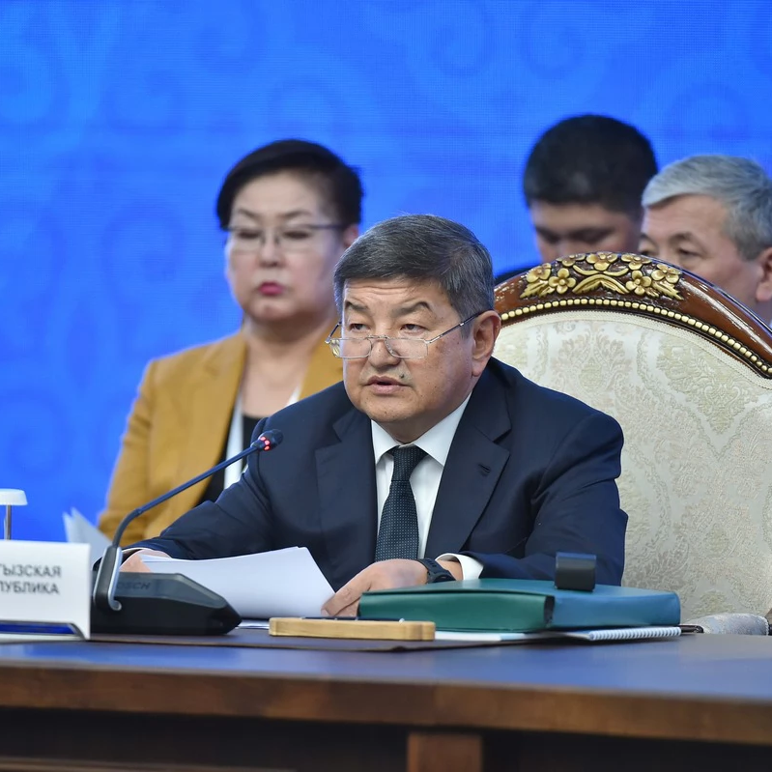
ЗАСЕДАНИЕ СОВЕТА
ГЛАВ ПРАВИТЕЛЬСТВ СНГ
Касымалиев Адылбек Алешович
Председатель Кабинета Министров Кыргызской Республики – Руководитель Администрации Президента Кыргызской Республики
“
Уважаемые друзья, считаю важным продолжить наращивать объемы взаимной торговли между странами СНГ. В этой связи углубление сотрудничества государств, участников СНГ в сфере технического регулирования и стандартизации создает дополнительные благоприятные условия. В целях реализации договора о зоне свободной торговли Межгосударственным советом по стандартизации метрологии и сертификации совместно с Исполнительным комитетом СНГ разработан проект соглашения о технических барьерах во взаимной торговле государства участников СНГ.
Однако уже несколько лет документ находится на стадии согласования. Считается целесообразным в кратчайшие сроки его доработать и вынести на подписание
”
26 октября 2023 года
г. Бишкек, Кыргызская Республика

Slide 10
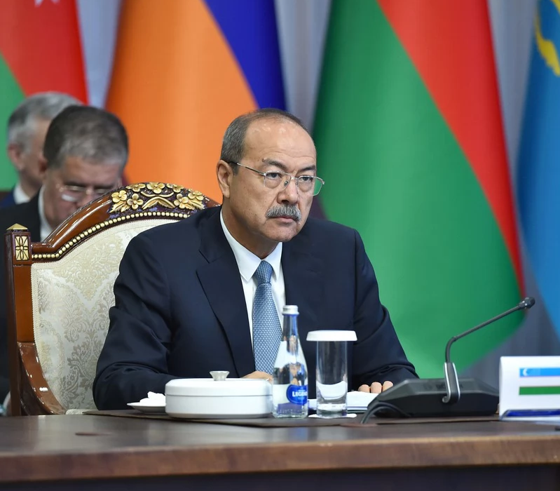
ЗАСЕДАНИЕ СОВЕТА
ГЛАВ ПРАВИТЕЛЬСТВ СНГ
Абдулла Нигматович Арипов
“
Премьер-министр Республики Узбекистан
В этой связи считаем необходимым объединить наши усилия на следующие направления. Первое. Выступаем за скорейшее формирование на пространстве и Содружества полноценной зоны свободной торговли без изъятий и ограничений.
Предлагаем пересмотреть Положение действующего Договора СНГ о зоне свободной торговли, ускорить принятие соглашения об устранении технических барьеров и взаимное признание результатов оценки соответствия объектов технического регулирования
”
26 октября 2023 года
г. Бишкек, Кыргызская Республика

Slide 11
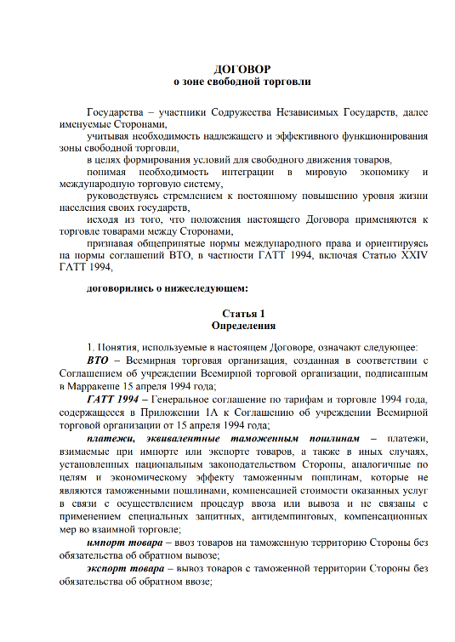
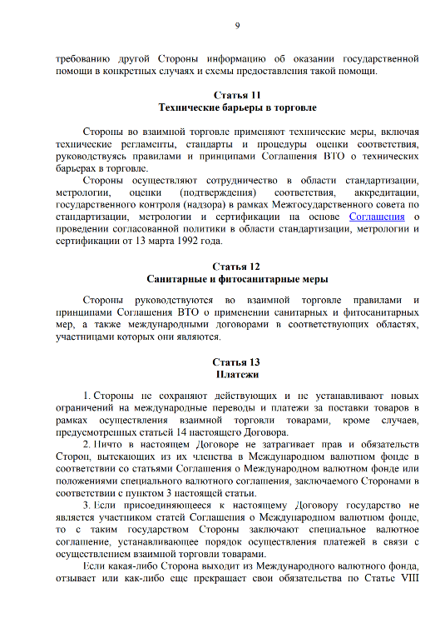
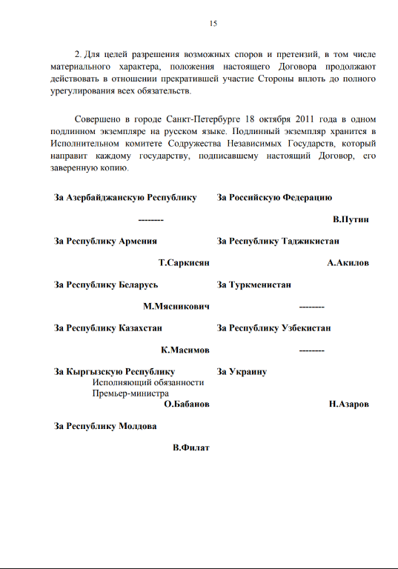
ДОГОВОР О ЗОНЕ СВОБОДНОЙ ТОРГОВЛИ
18 октября 2011, г. Санкт-Петербург
Статья 11. Технические барьеры в торговле
Стороны во взаимной торговле применяют технические меры, включая технические регламенты, стандарты и процедуры оценки соответствия, руководствуясь правилами и принципами Соглашения ВТО о технических барьерах в торговле.
Стороны осуществляют сотрудничество в области стандартизации, метрологии, оценки соответствия, аккредитации, государственного контроля (надзора) в рамках Межгосударственного совета по стандартизации, метрологии и сертификации на основе Соглашения о проведении согласованной политики в области стандартизации, метрологии и сертификации от 13 марта 1992 года.

Slide 12
ОЦЕНКА СООТВЕТСТВИЯ МГС
Соглашение о принципах проведения и взаимном признании работ по сертификации
от 4 июня 1992г., г. Краснодар;
Соглашение о взаимном признании сертификатов компетентности персонала в области оценки соответствия
от 30 мая 2002г., г. Минск;
ПМГ 36-2001 Порядок признания сертификатов соответствия в государствах-участниках СНГ
Международные договоры подлежат добросовестному исполнению в соответствии
с международным правом.
Участник международного договора не может ссылаться на положения своего внутреннего права в качестве оправдания для невыполнения им международного договора.
Исполнение предполагает осуществление действий для обеспечения полной реализации
и выполнения обязанностей, вытекающих из международного договора

Slide 13
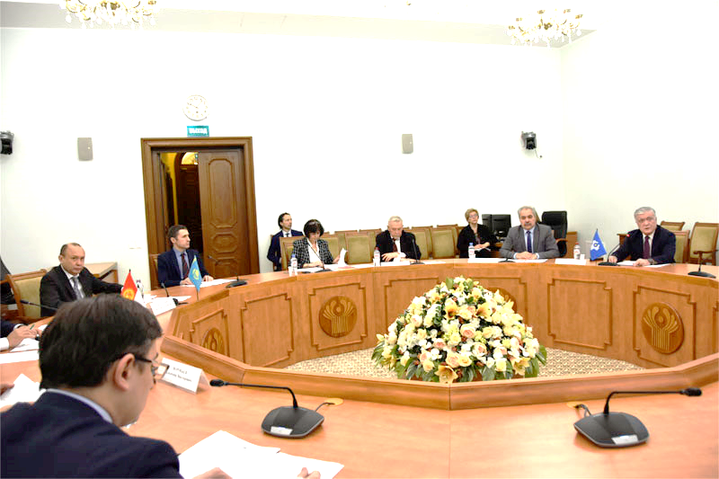
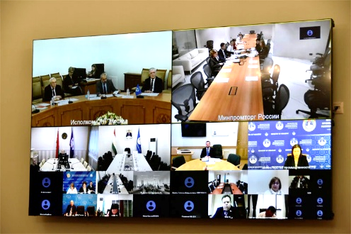
Перечень взаимных претензий, предъявляемых государствами – участниками СНГ
30 января 2025 года в Исполнительном комитете СНГ состоялось восьмое заседание Рабочей группы высокого уровня для анализа препятствий во взаимной торговле государств – участников СНГ (РГВУ)

Slide 14

ТЕХНИЧЕСКИЕ БАРЬЕРЫ В ТОРГОВЛЕ
Решения МГС
протокол МГС № 58-2020 п. 16.2
Национальные органы в случае возникновения технических барьеров в области оценки (подтверждения) соответствия в рамках Содружества Независимых Государств инициируют вынесение вопроса для рассмотрения на очередных заседаниях НТКОС

Slide 15
ЕВРАЗИЙСКОЕ СОТРУДНИЧЕСТВО
ПО АККРЕДИТАЦИИ

Slide 16
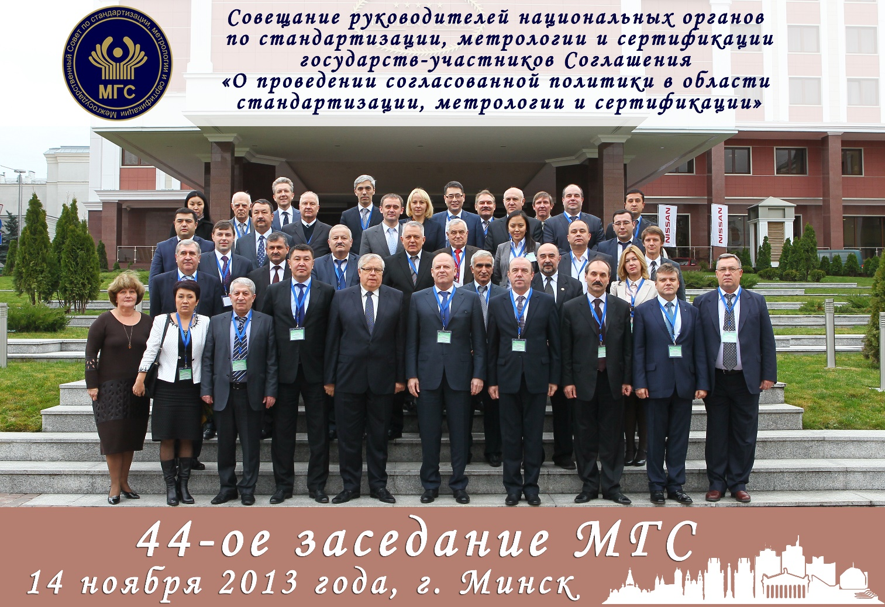

Решения МГС по созданию
Региональной организации по аккредитации
44-е заседание МГС- 14.11.2013
одобрена целесообразность создания Региональной организации по аккредитации
44-е заседание МГС- 14.11.2013
принято решение о формировании Рабочей группы МГС по вопросу создания Региональной организации по аккредитации
Проведено 21 заседание Рабочей группы по созданию Региональной организации по аккредитации

Slide 17
Цели РОА
Создание благоприятных условий для наращивания торгово-экономического сотрудничества в регионе
Обеспечение международного признания для органов по аккредитации-членов РОА
Содействие развитию систем аккредитации стран региона
Создание условий для профессионального взаимодействия участников систем аккредитации стран региона

Slide 18
Основные задачи РОА
Создание и поддержание механизма взаимного признания органов по аккредитации в Евразийском регионе;
Организация и проведение взаимных сравнительных оценок;
Содействие признанию и использованию результатов деятельности органов по оценке соответствия, аккредитованных органами по аккредитации-членами РОА, в целях устранения технических барьеров во взаимной торговле;
Создание информационного ресурса по вопросам аккредитации;
Содействие принятию и внедрению в странах региона стандартов, руководств и обязательных документов в сфере аккредитации, разработанных и утверждённых соответствующими международными организациями, такими как ИСО, МЭК, ИАФ, ИЛАК;
Содействие участию органов по оценке соответствия стран региона в программах проверки квалификации;
Получение и поддержание для РОА статуса региональной организации-подписанта многосторонних договорённостей о взаимном признании IAF MLA и ILAC MRA;
Содействие продвижению общих интересов органов по аккредитации-членов РОА в международных организациях по аккредитации;

Slide 19








Приняты МГС
Принятые МГС
документы по созданию
Евразийского сотрудничества по аккредитации
2 документа разрабатываются согласно Программы работ РГ РОА
Разработчик
Устав ЕAAC
Договоренность о взаимном признании EAAC
Правила разработки, принятия, обновления и отмены документов EAAC
Политика EAAC в отношении участия органов по оценке соответствия в программах проверки квалификации
Порядок проведения внутренних аудитов EAAC
Миссия, политика и видение EAAC
Порядок осуществления паритетных оценок органов по аккредитации
Процедура по проведению анализа со стороны руководства ЕААС
Порядок выбора оценщиков, задействованных в раритетных оценках. Критерии
Политика по трансграничной аккредитации
Процедура по рассмотрению жалоб и апелляций EAAC
Порядок применения логотипа ЕААС
Порядок обеспечения конфиденциальности информации в ходе паритетных оценок EAAC
Порядок выбора организаций, предоставляющих услуги по проведению программ проверки квалификации (МЛС). Критерии
Процедура по управлению записями ЕААС
Политика ЕААС по взаимодействию с заинтересованными сторонами

Slide 20
МИССИЯ ЕААС
Содействие развитию инфраструктуры качества Евразийского региона в соответствии с международными подходами в целях обеспечения международного признания и достоверной оценки соответствия.
Создание условий для реализации принципа «Испытано/сертифицировано в ЕААС - признано везде».

Slide 21
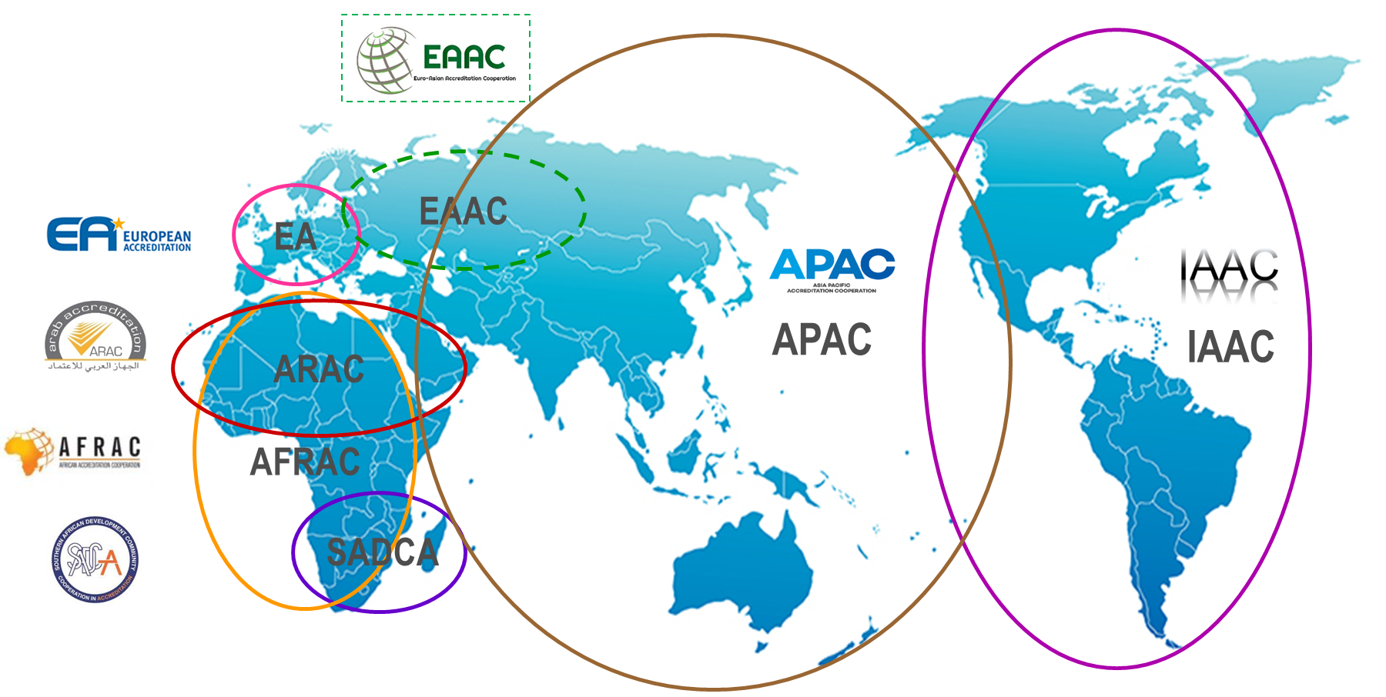


РЕГИОНАЛЬНЫЕ ОРГАНИЗАЦИИ ПО АККРЕДИТАЦИИ,
ПРИЗНАННЫЕ ILAC и IAF
Международное сотрудничество
по аккредитации лабораторий
Международный форум по аккредитации

Slide 22


РАВНОПРАВНОЕ ПАРТНЕРСТВО
КОМАНДНАЯ РАБОТА
ОТВЕТСТВЕННОСТЬ
ВЗАИМОУВАЖЕНИЕ
ДОБРАЯ ВОЛЯ
ЕДИНОДУШИЕ
ЧЕСТНОСТЬ
СПАСИБО ЗА ВНИМАНИЕ!

